Slide 1
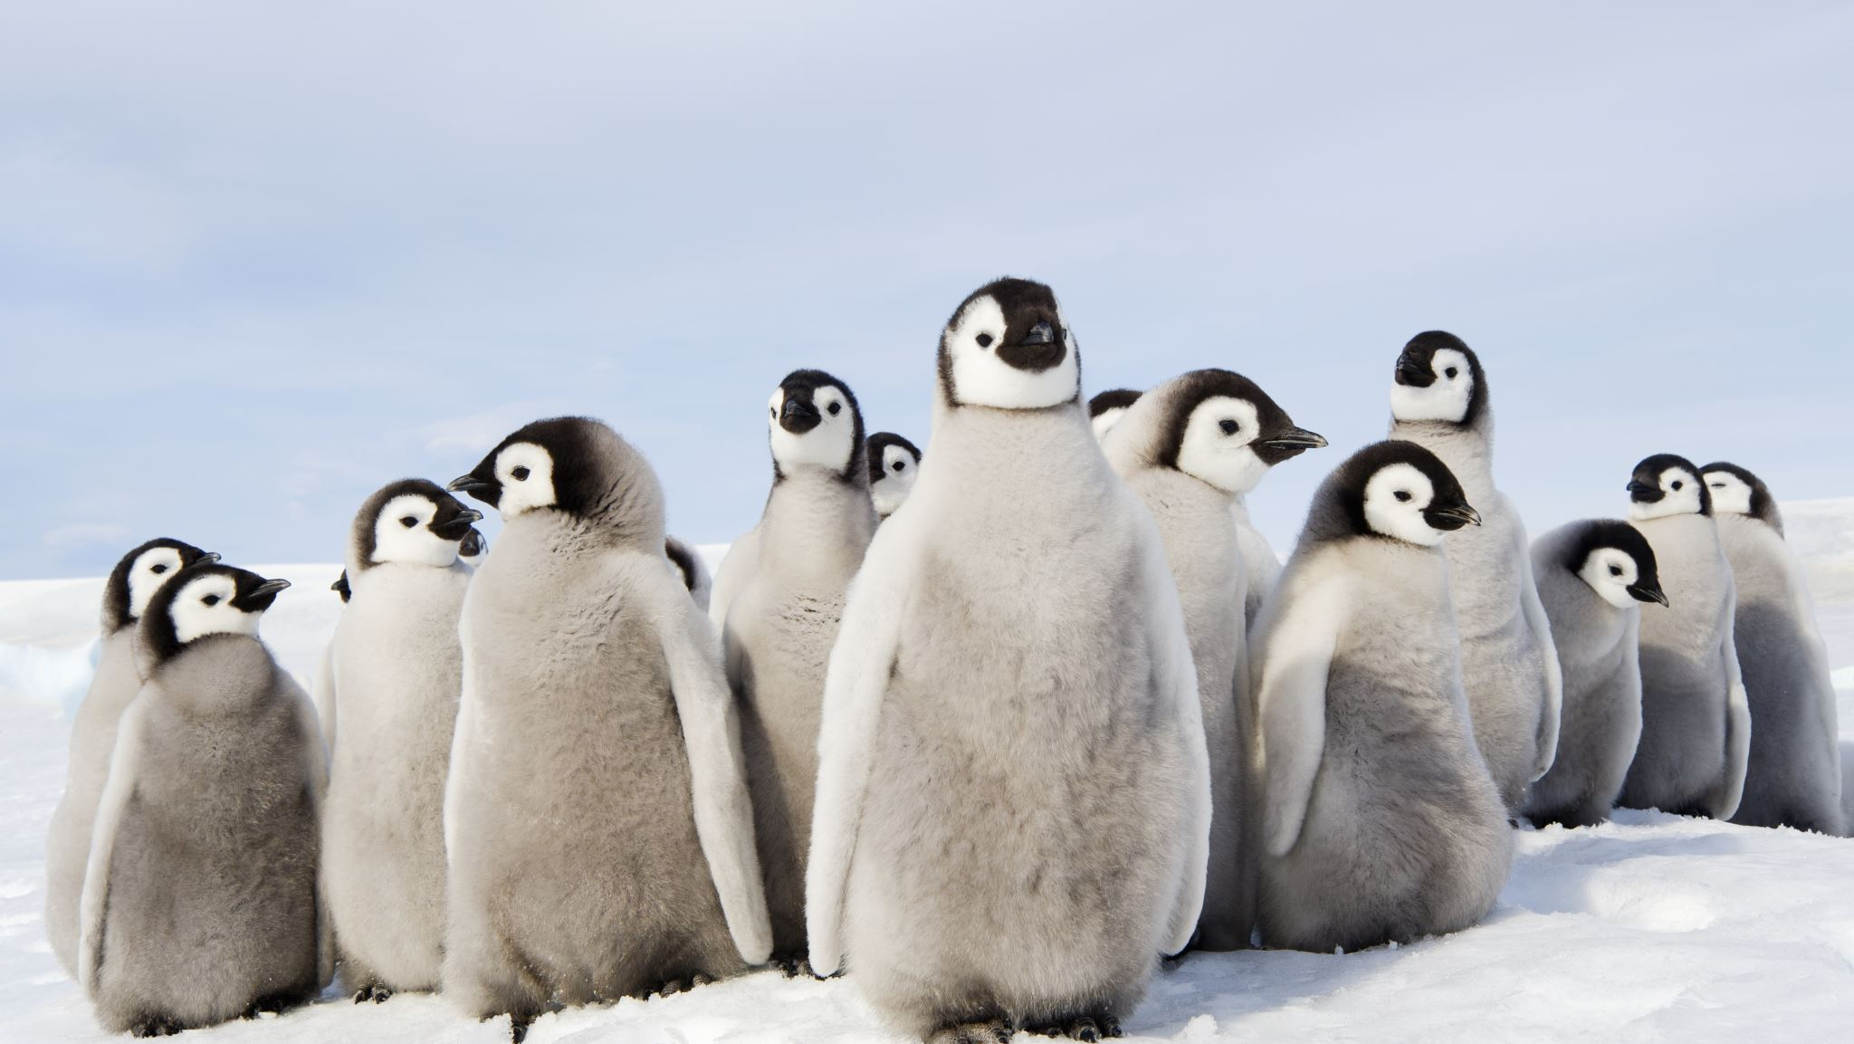
Pinguin Gedicht
Marie

Slide 2

Pinguine:
Ein Gedicht von Joachim Ringelnatz
Auch die Pinguine ratschen, tratschen, Klatschen, patschen, watscheln, latschen, Tuscheln, kuscheln, tauchen, fauchen, Herdenweise, grüppchenweise, Mit Gevattern, Pladdern, schnattern, Laut und leise. Schnabel-Babelbabel-Schnack, Seriöses, Skandalöses, Hiebe, Stiche.

Slide 3

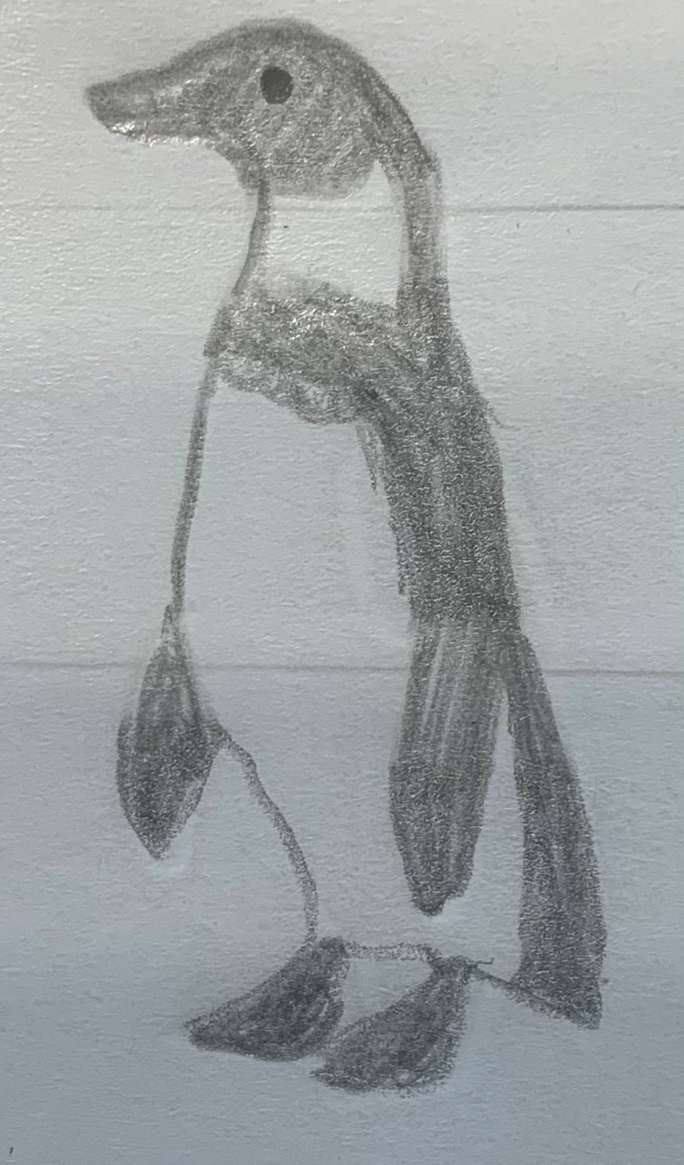
Auch die Pinguine, ratschen, tratschen, Klatschen, patschen

Slide 4
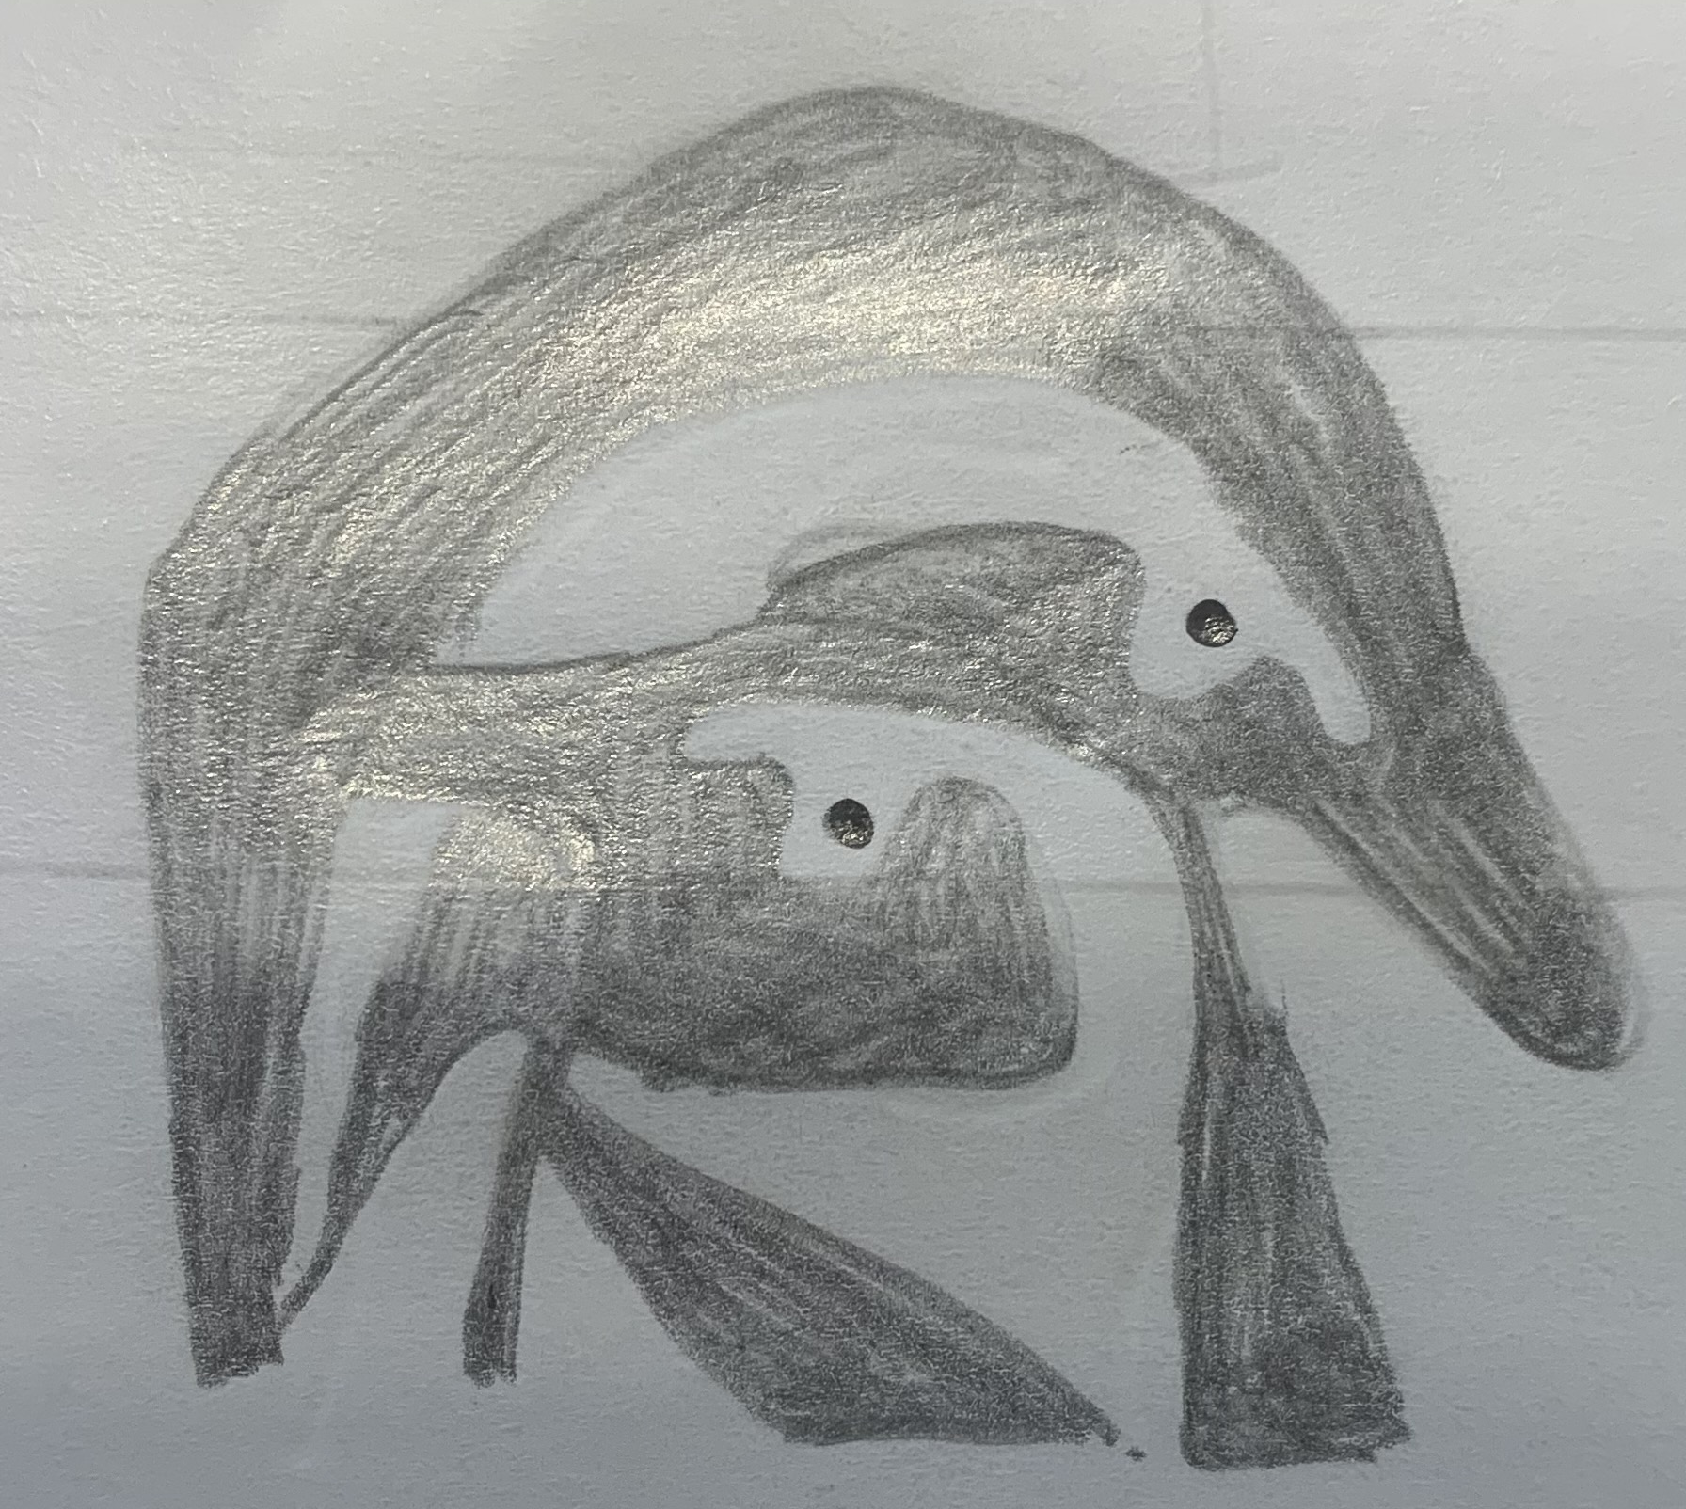
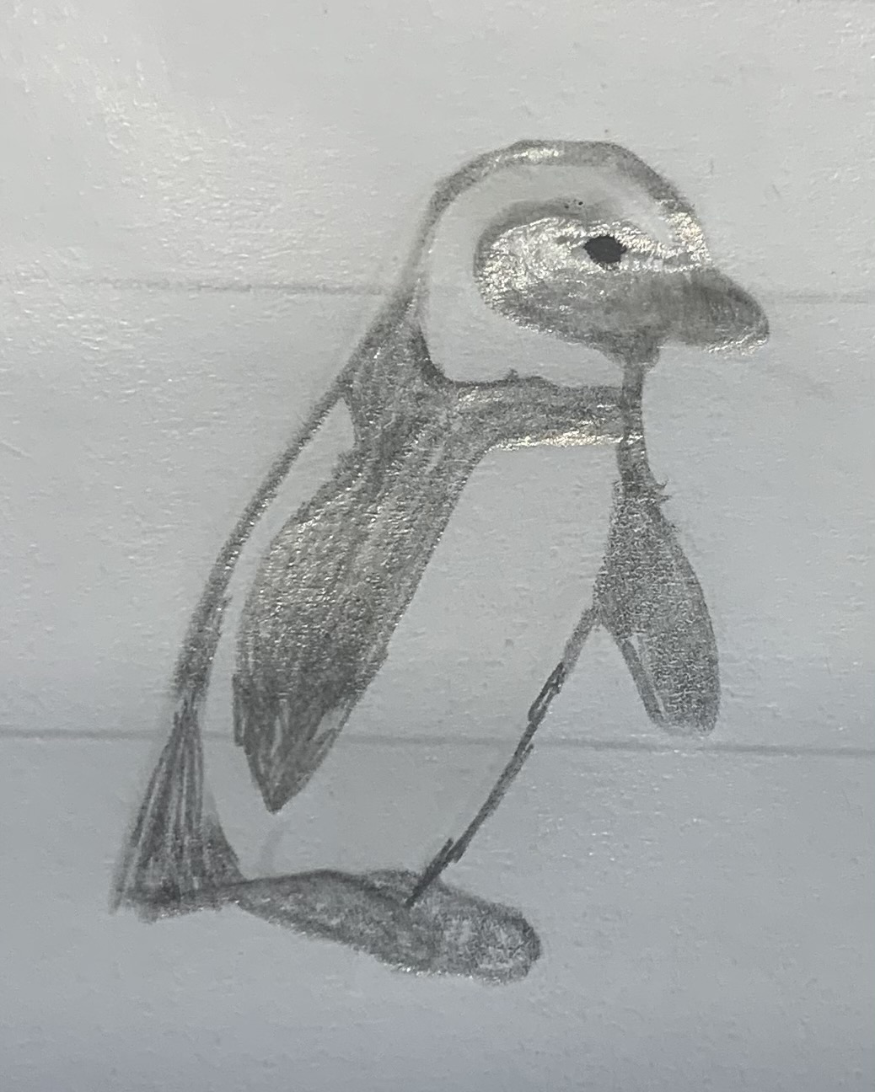
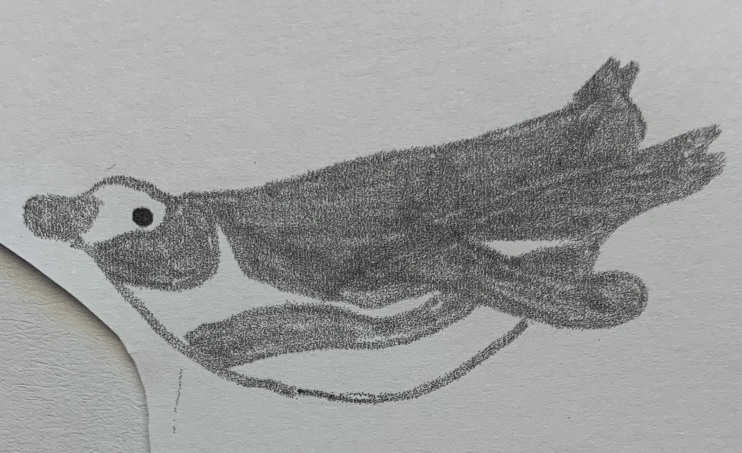
watscheln, latschen, Tuscheln, kuscheln, tauchen, fauchen

Slide 5
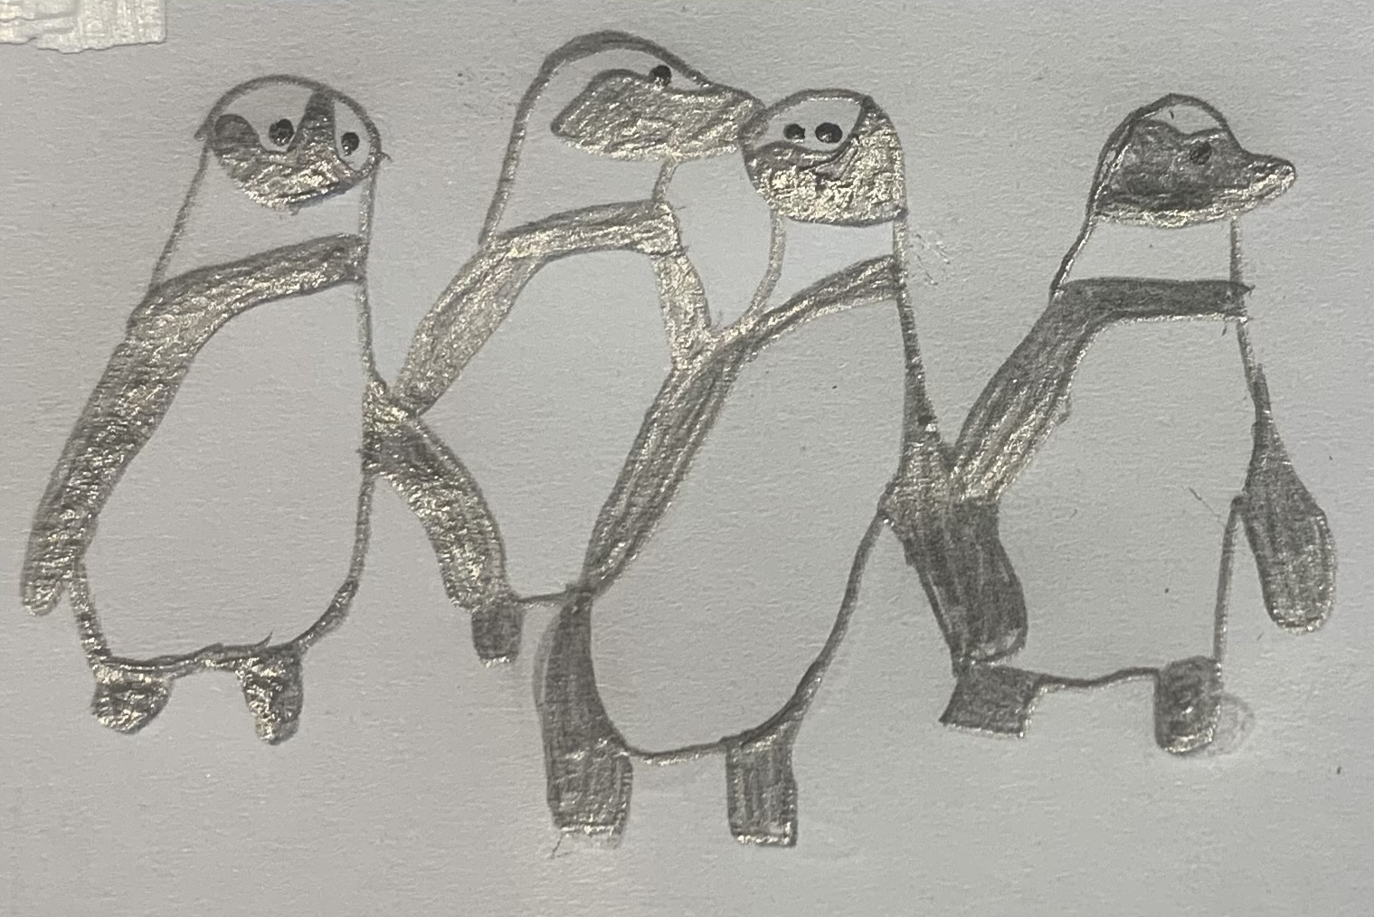
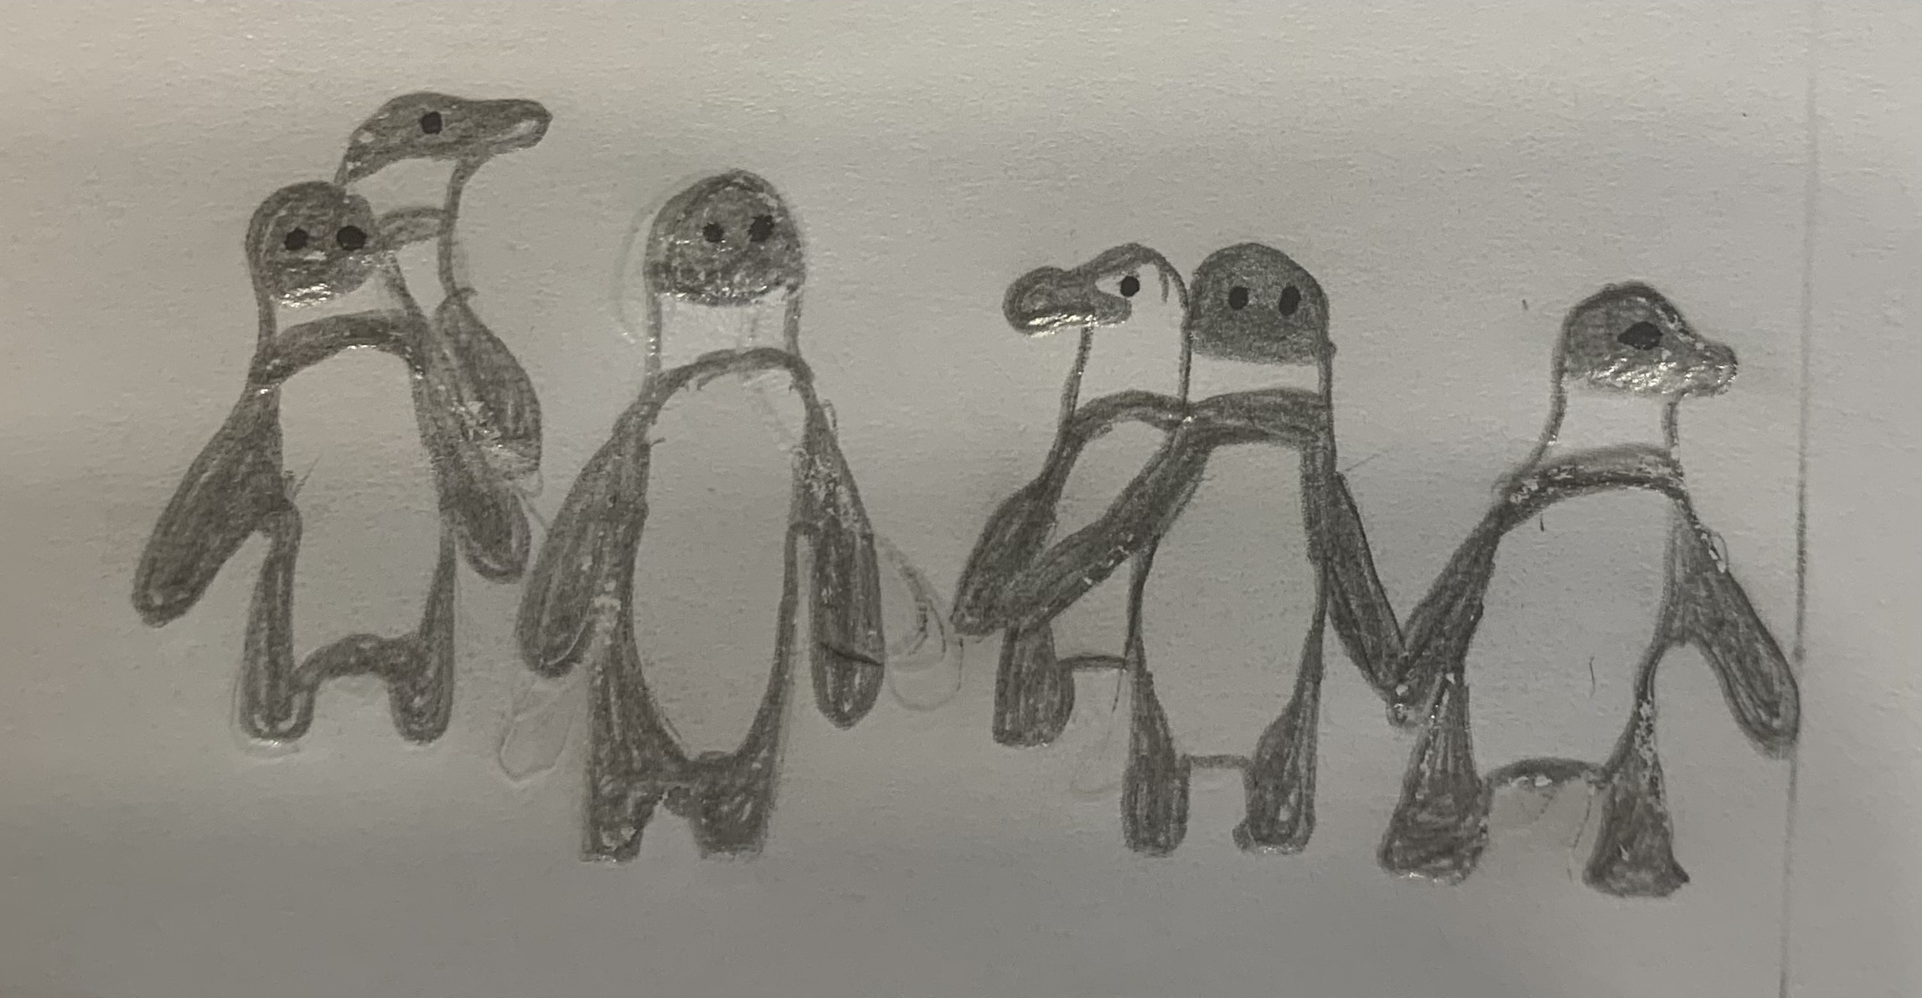
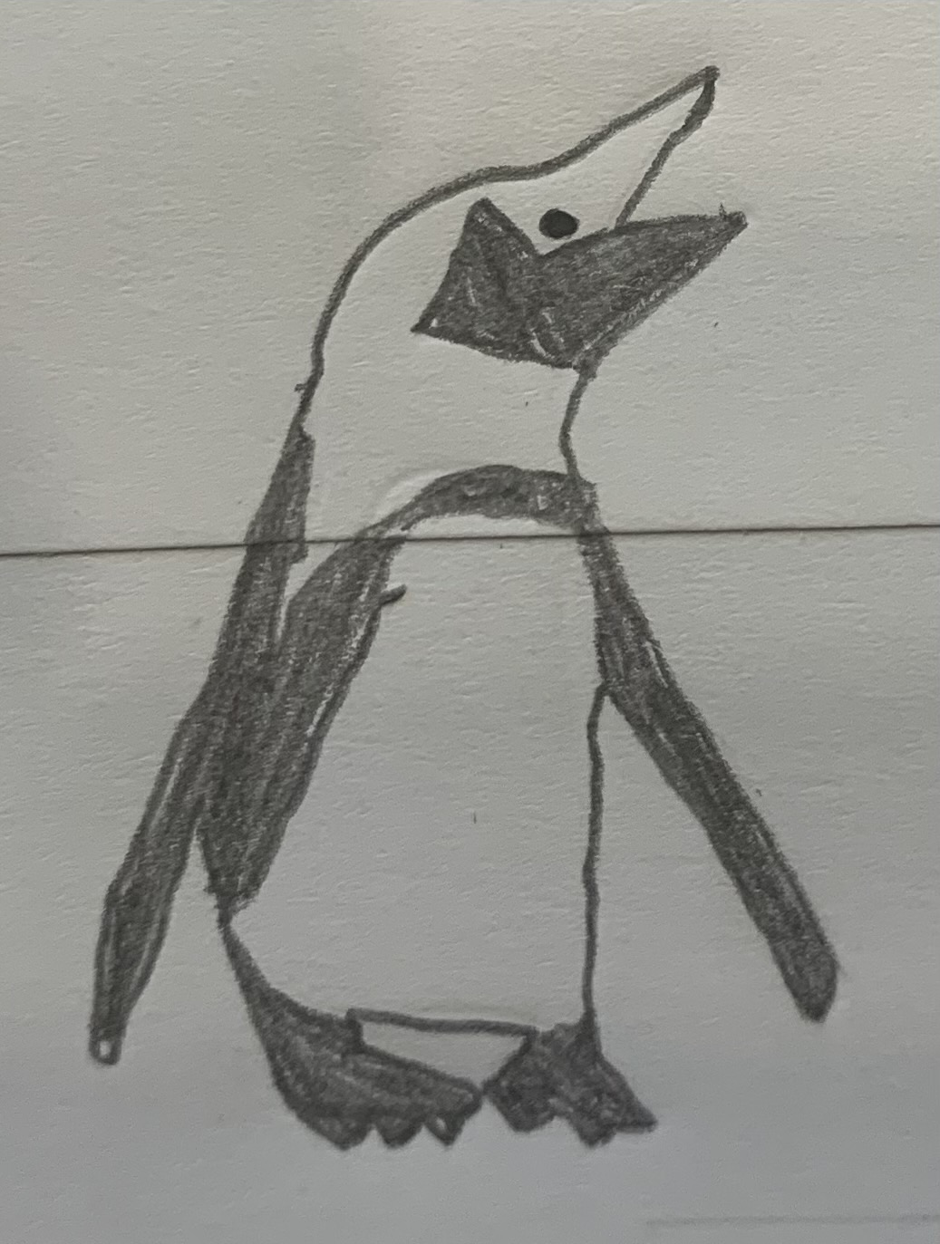
Herdenweise, grüppchenweise, Mit
Gevattern, Pladdern, schnattern, Laut und leise.

Slide 6
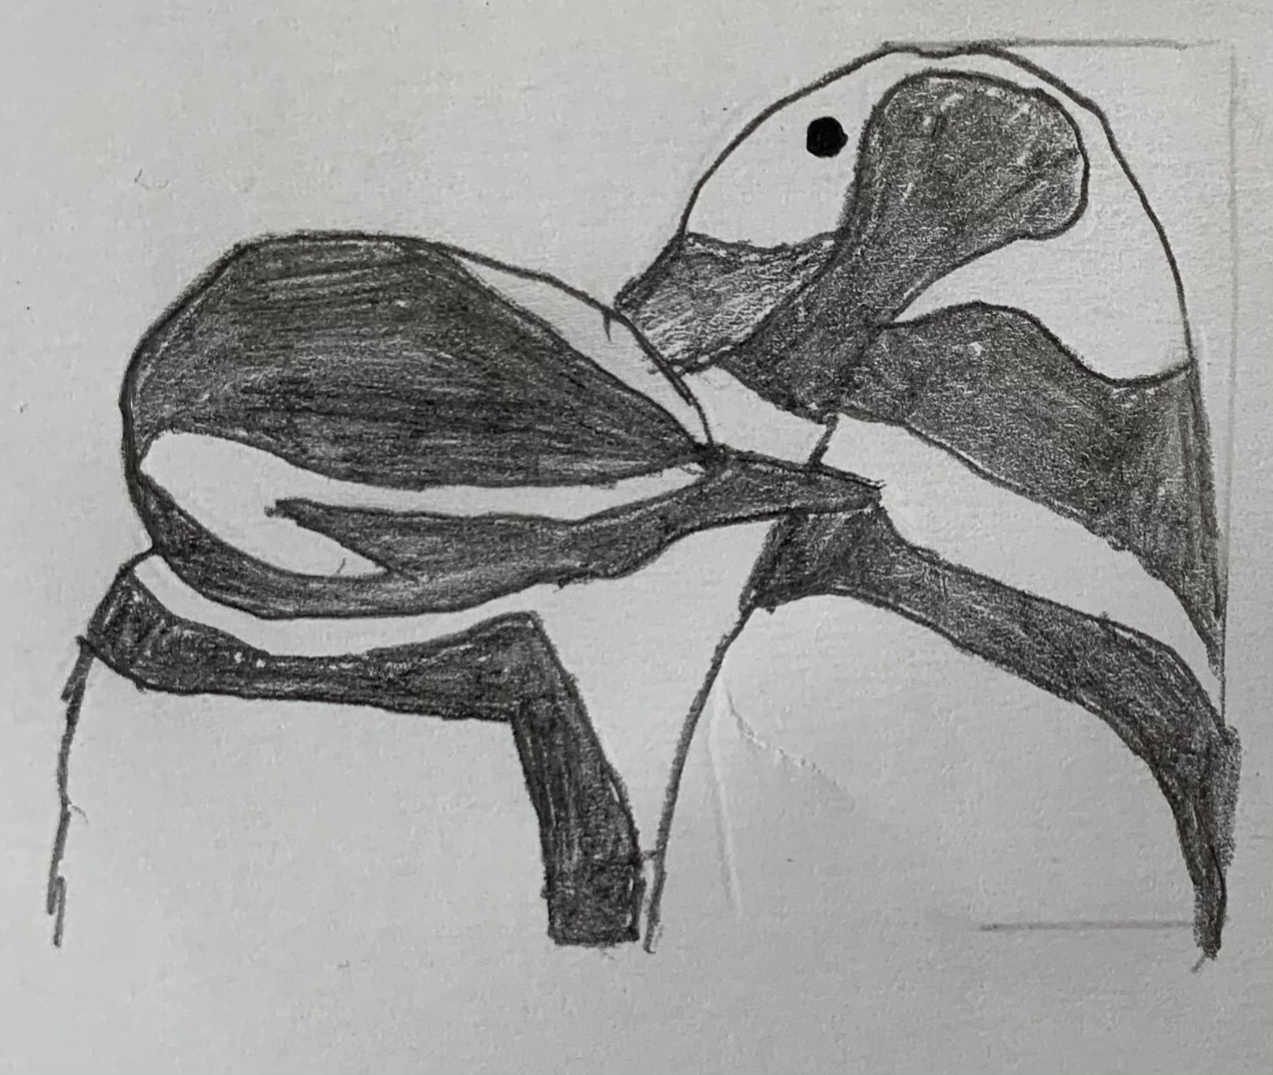
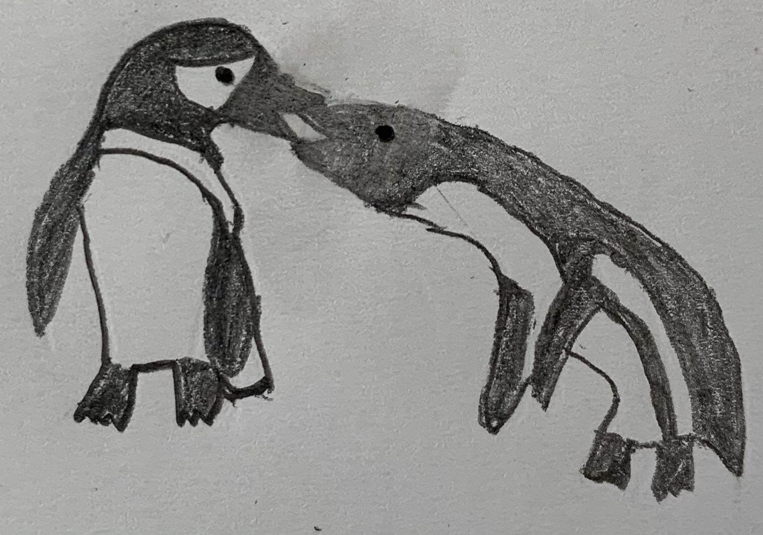
Schnabel-Babelbabel-Schnack, Seriöses, Skandalöses, Hiebe, Stiche.

Slide 7
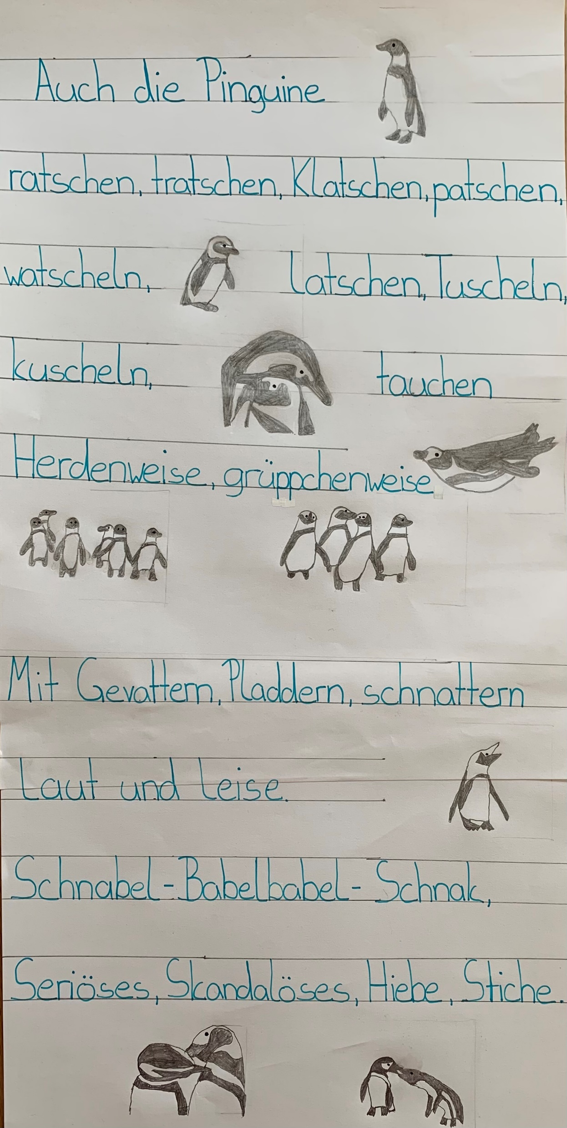
Mein Gedicht

